Slide 1
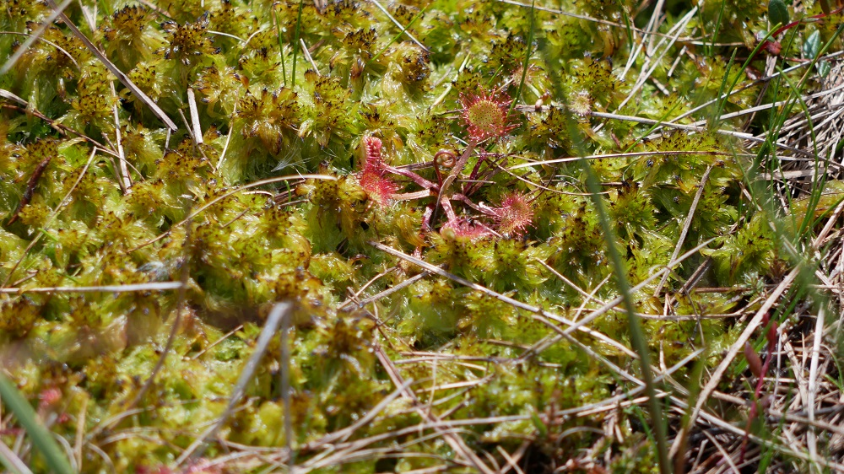
Livsform Observationsplatform
Benjamin
Elif
Larsen

Slide 2
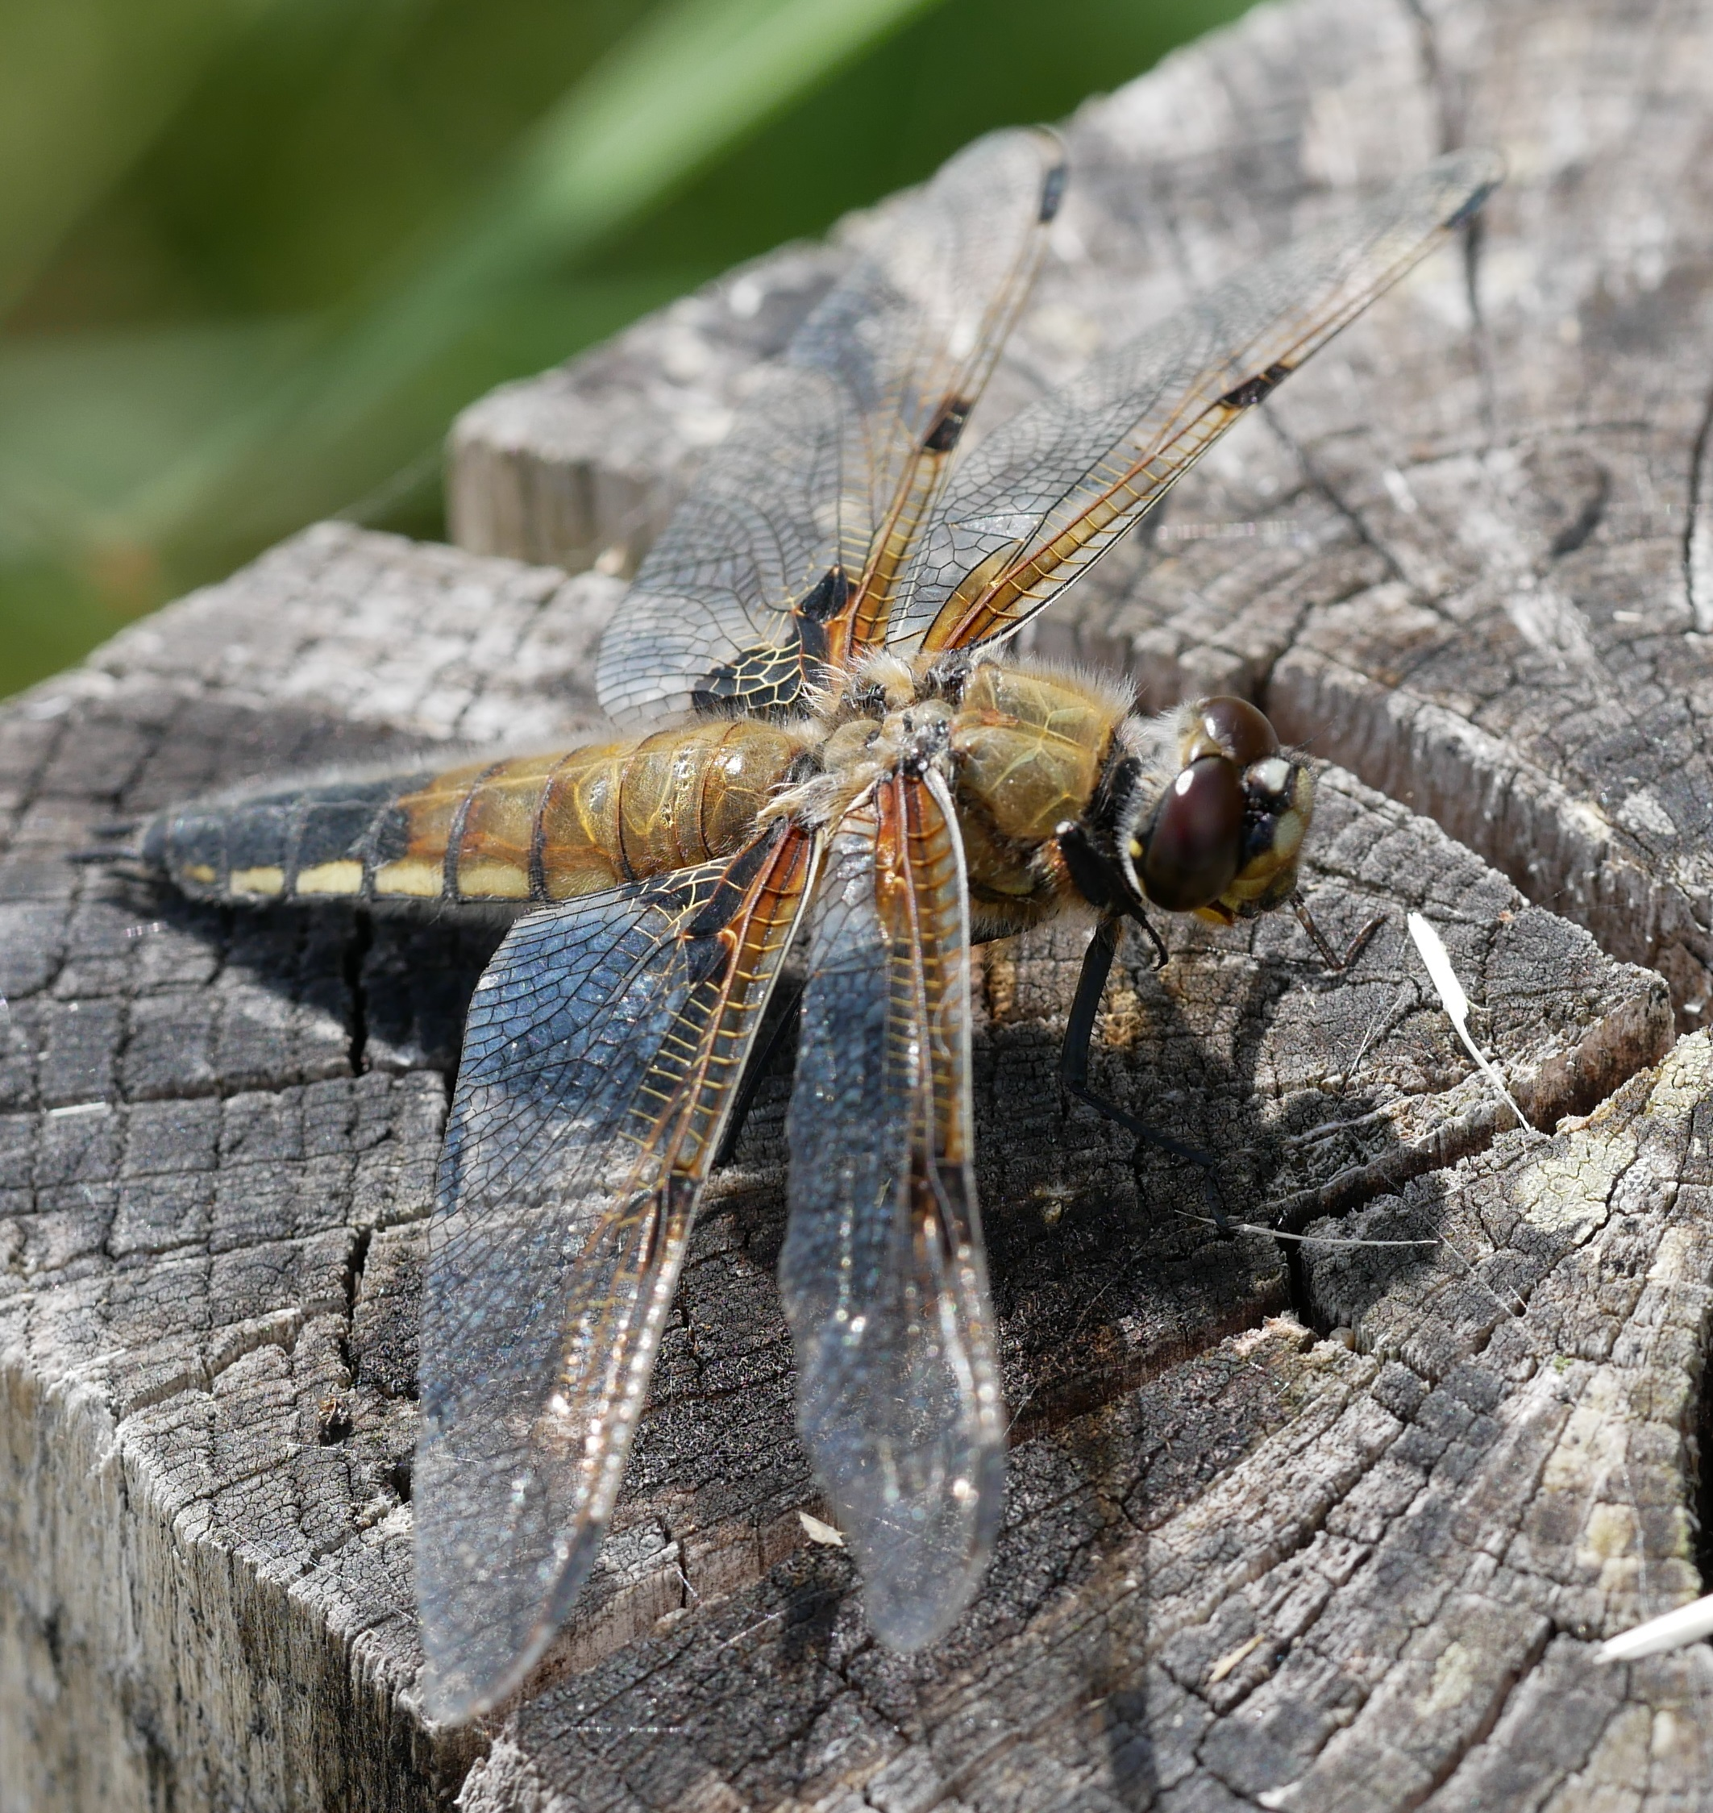
Oversigt
Introduktion
Arkitektur
Demonstration
Teknologi og Mønstre Valg
Produktløsning

Slide 3
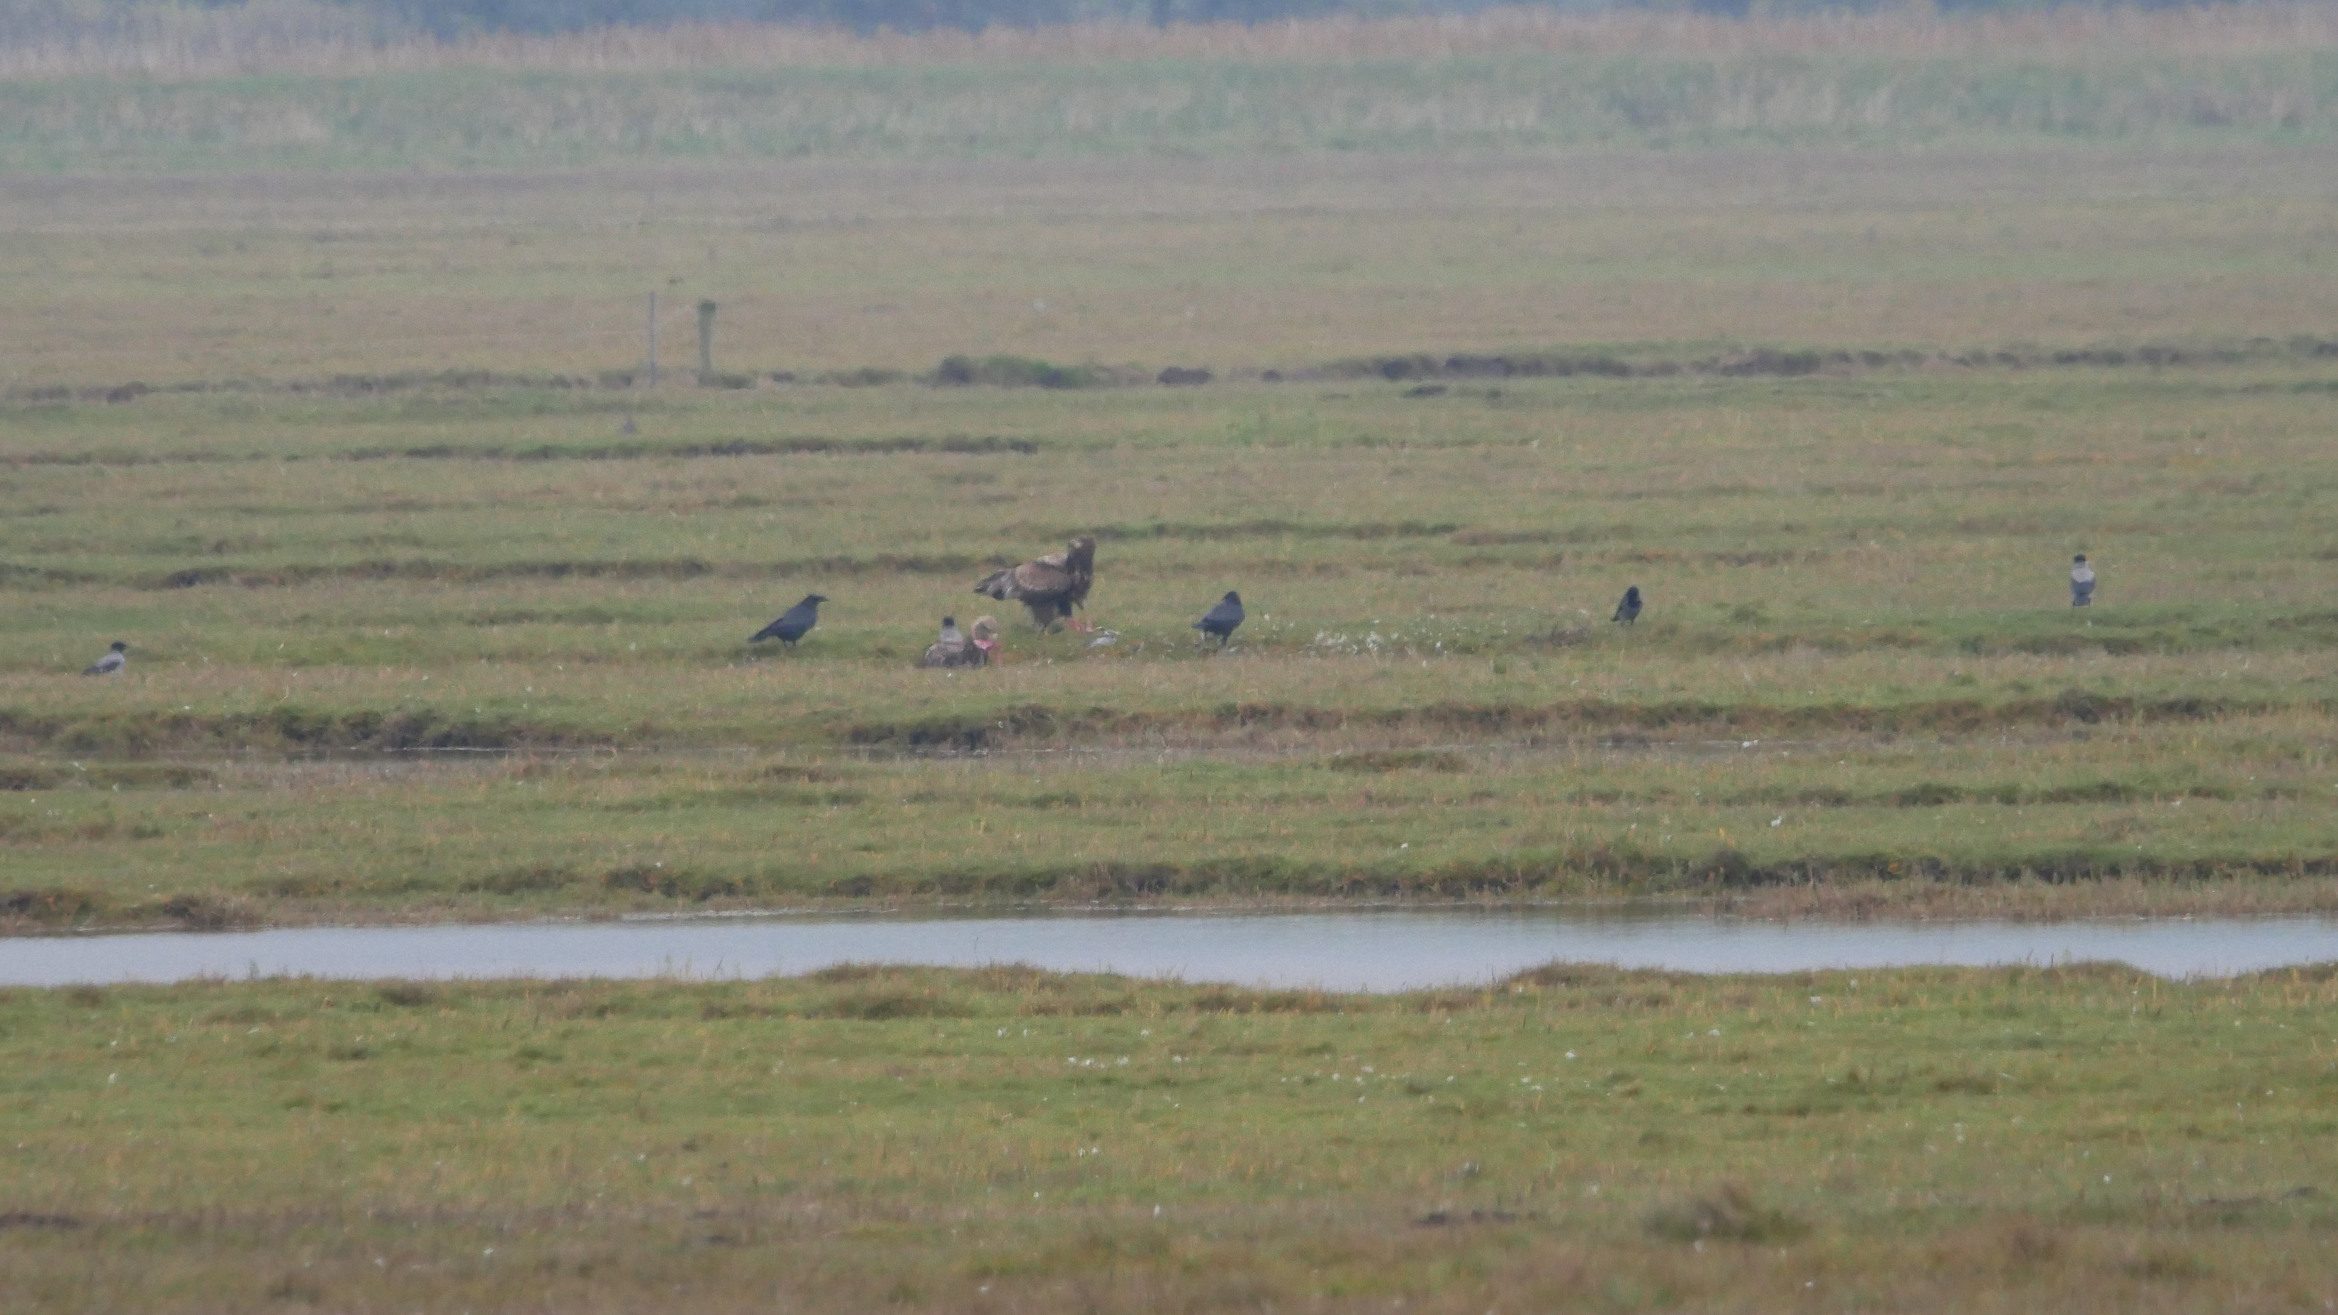
Introduktion

Slide 4
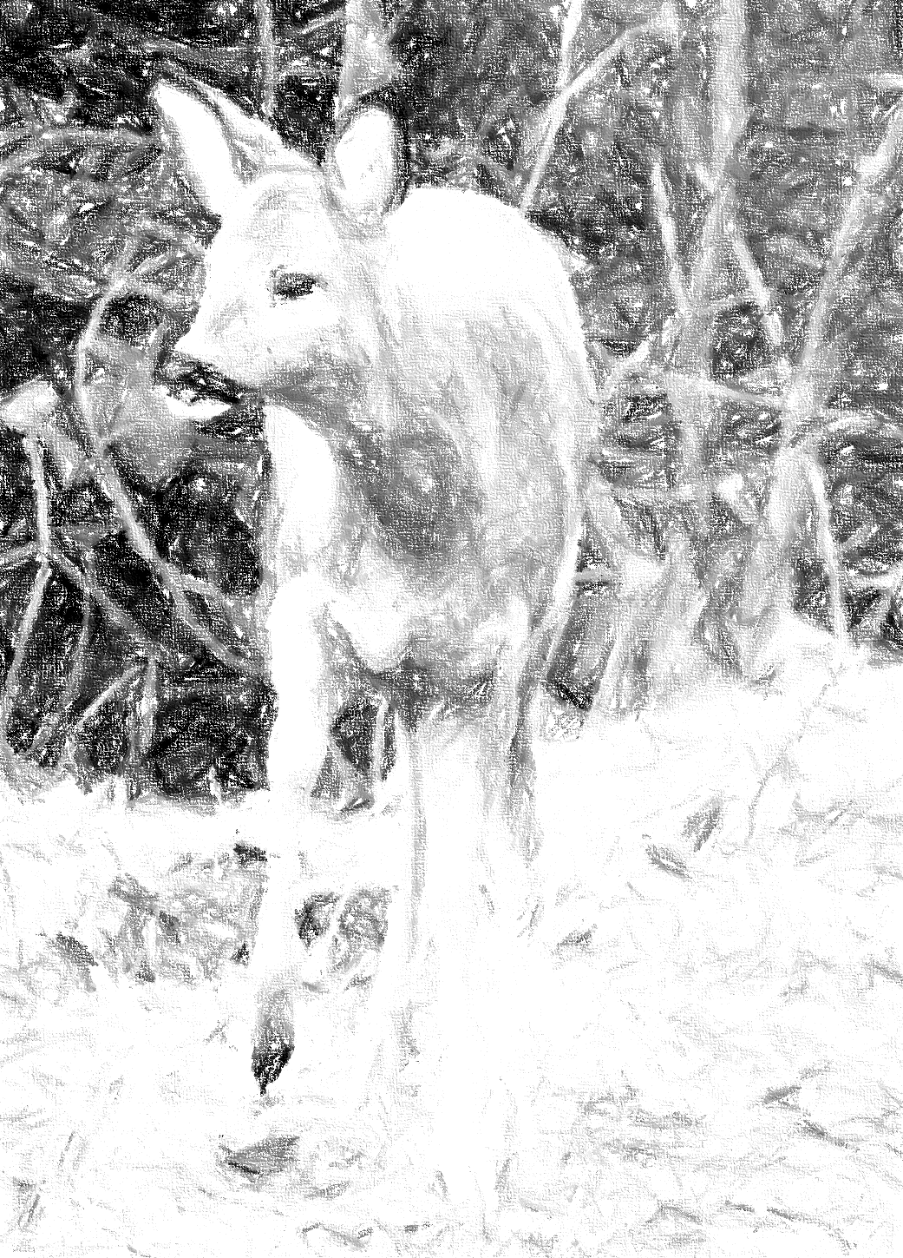
Case
Livsformer, dejlige at kigge på.
Kan være svært at genkende.
Kan være svært at finde.
Produkt for at hjælpe med observation og genkendelse

Slide 5
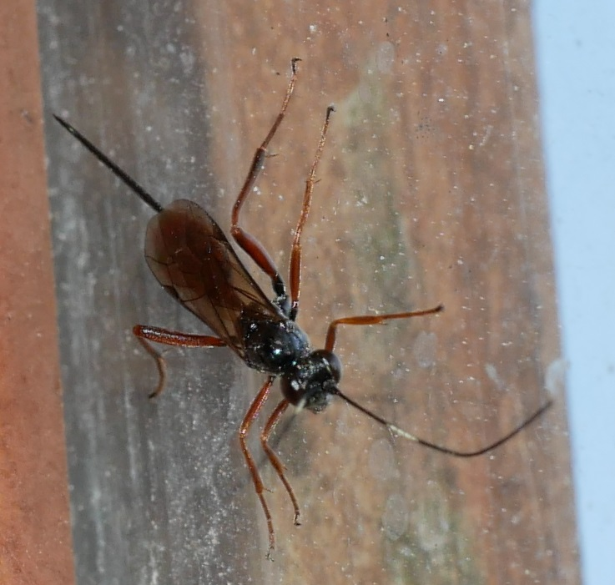
Begrænsninger
Ikke muligt at overføre billeder og fremvise dem.
Ikke muligt at oprette bruger og logge ind/ud.
Simpelt GUI.
Ikke muligt at slette data via applikationen.
Ikke muligt at oprette en observation uden art.

Slide 6
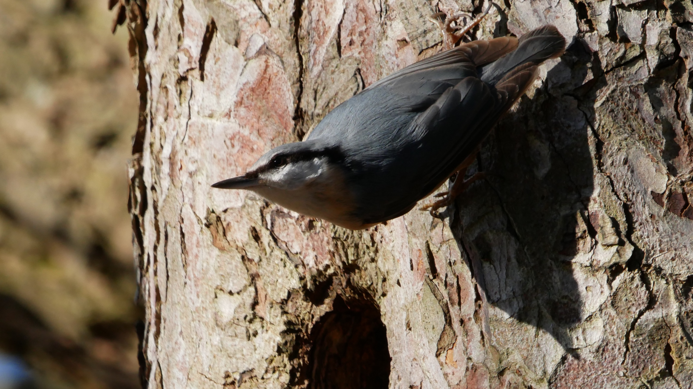
Arkitektur

Slide 7
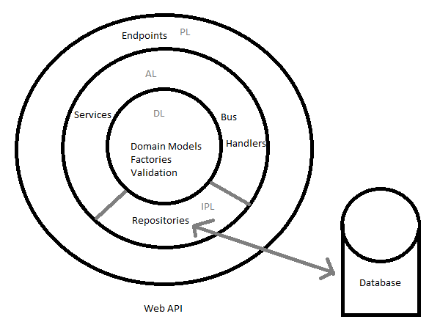
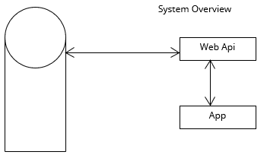
Design

Slide 8
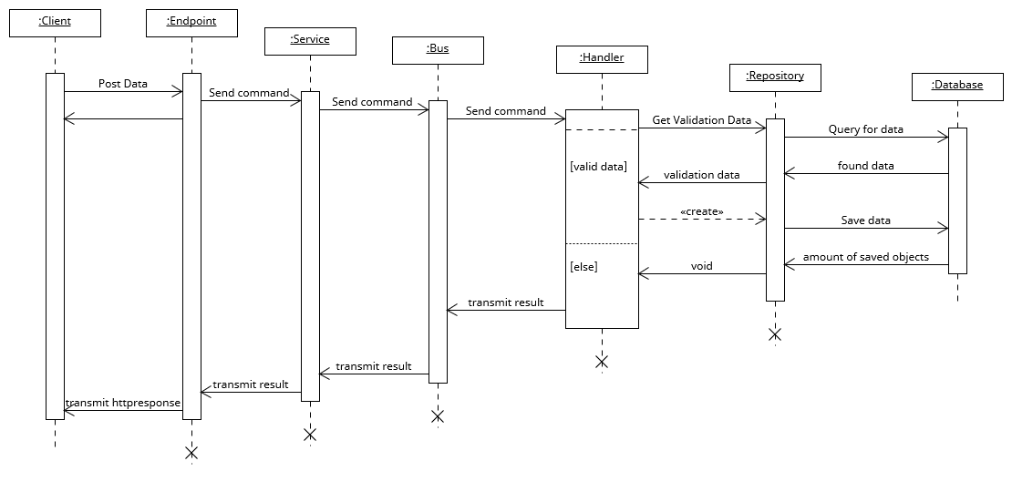
Kommunikation

Slide 9
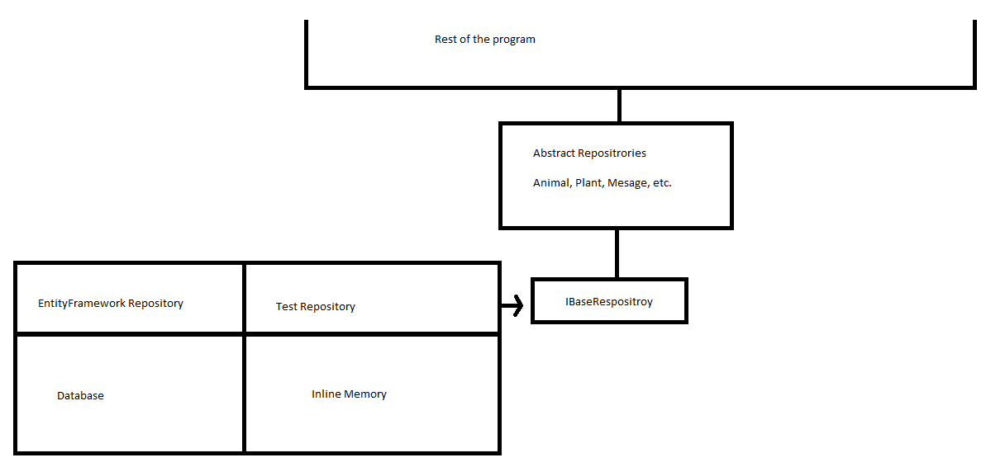
Repository

Slide 10

DEMO

Slide 11
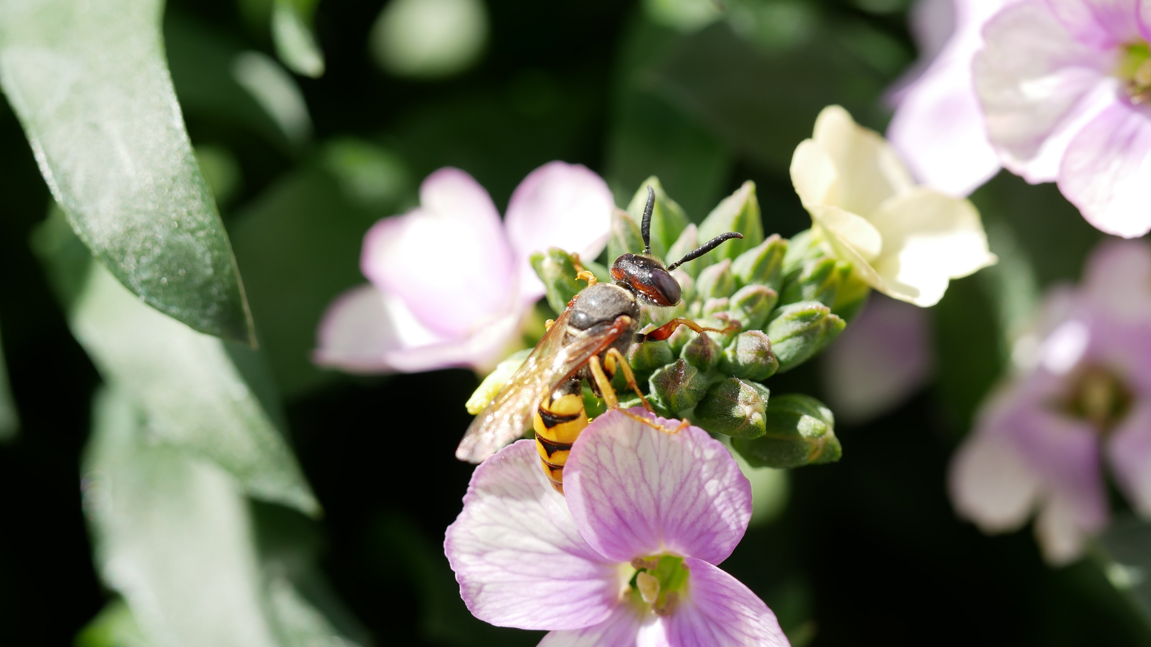
Teknologi og Mønstre Valg

Slide 12
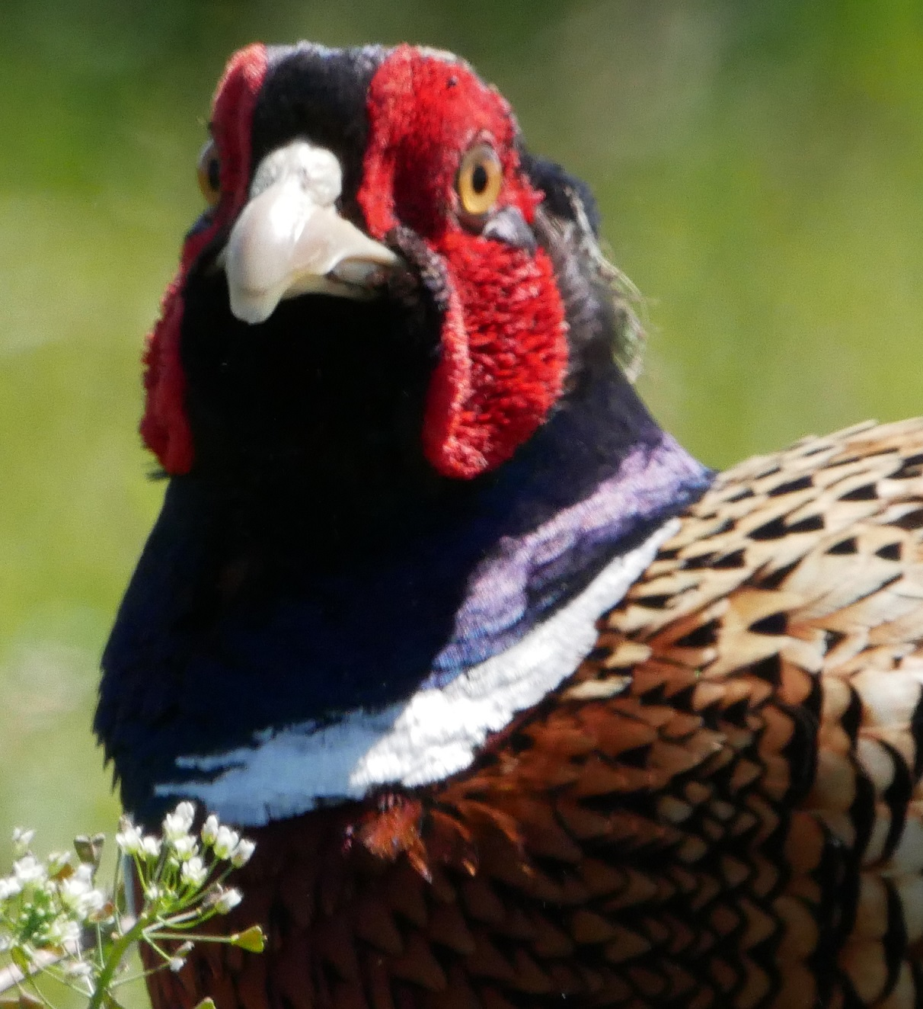
Teknologier
ASP.Net Core
SignalR
Entity Framework Core
Flutter
Dart
MSSQL-database
Notes:
Nævn de andre valgmuligheder, som ikke blev valgt

Slide 13
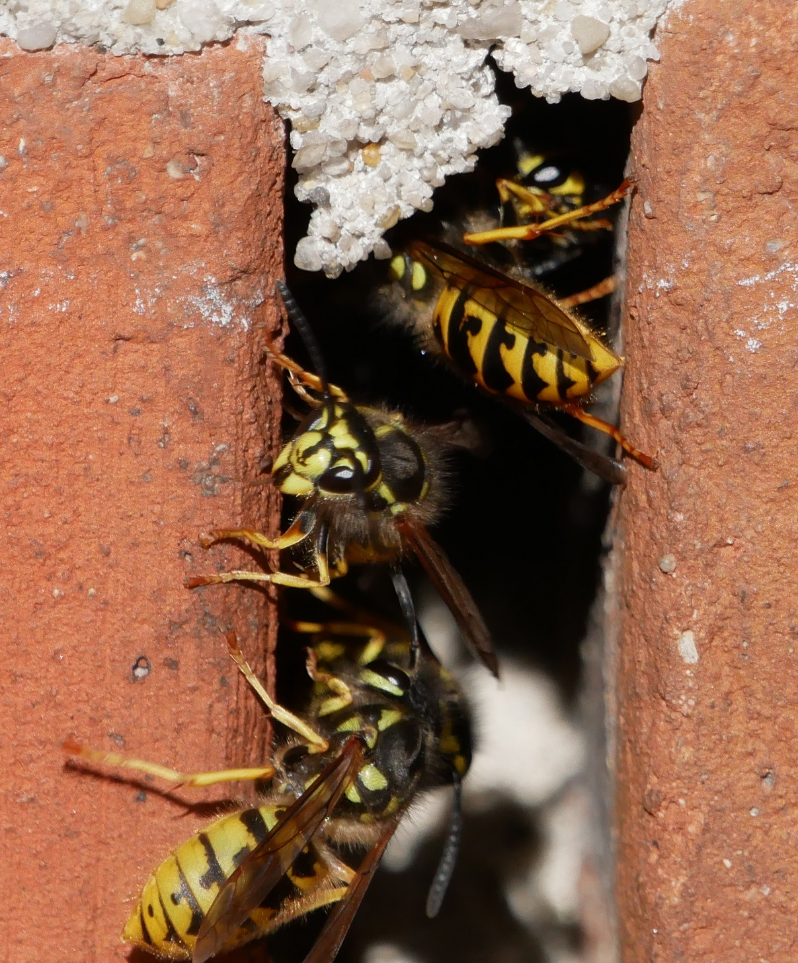
Mønstre
Domain Driven Design
CQRS
Repository Design
Result Pattern
Specification Pattern
Kommunikationsbus
Notes:
Kommunikationsbus, hen af en event-bus pattern

Slide 14
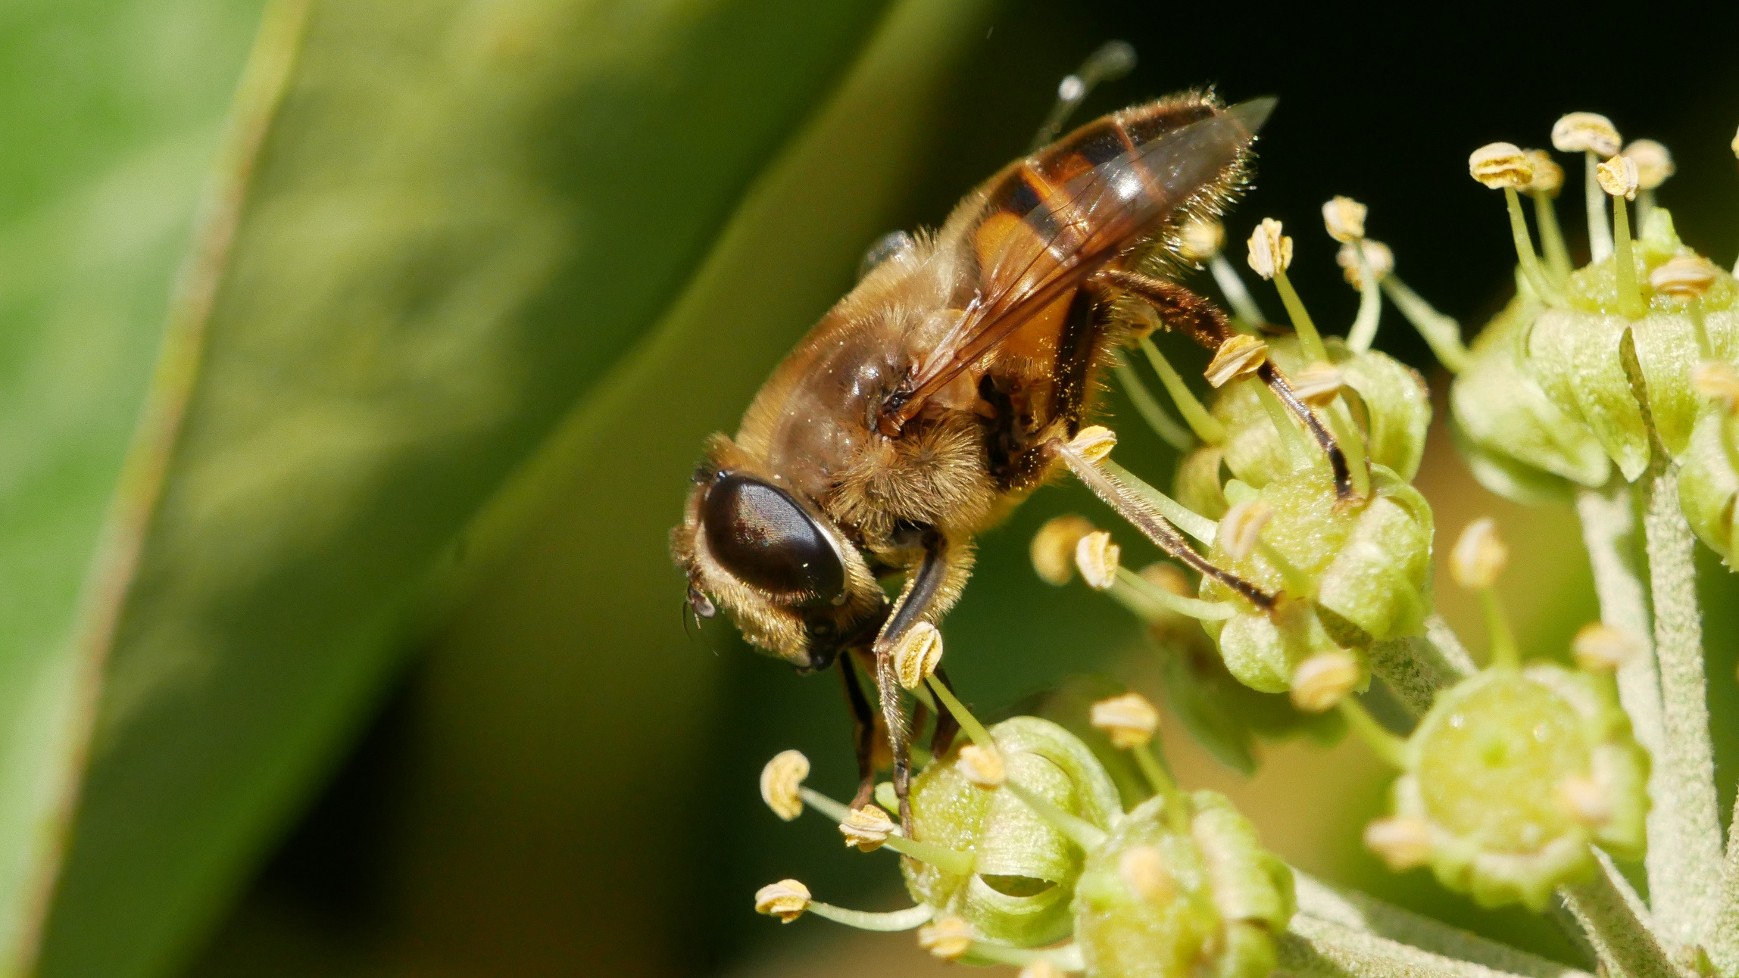
Produktløsning

Slide 15
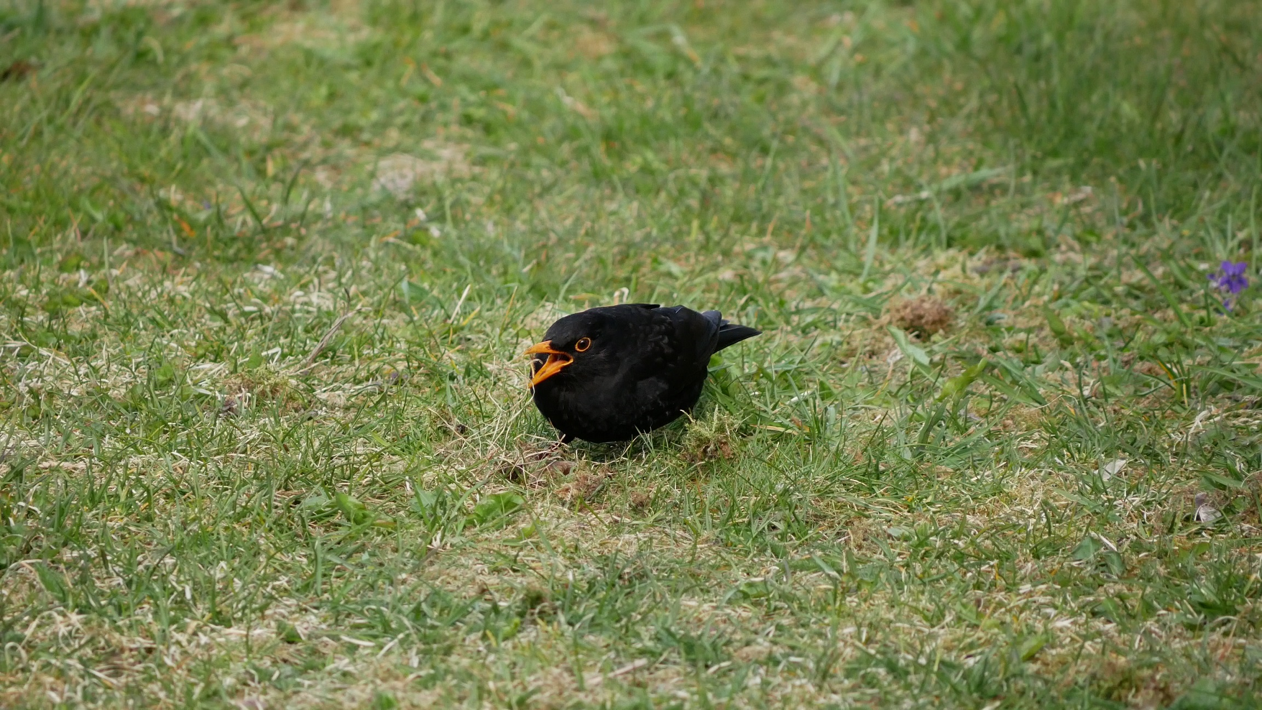
Spørgsmål?

Slide 16
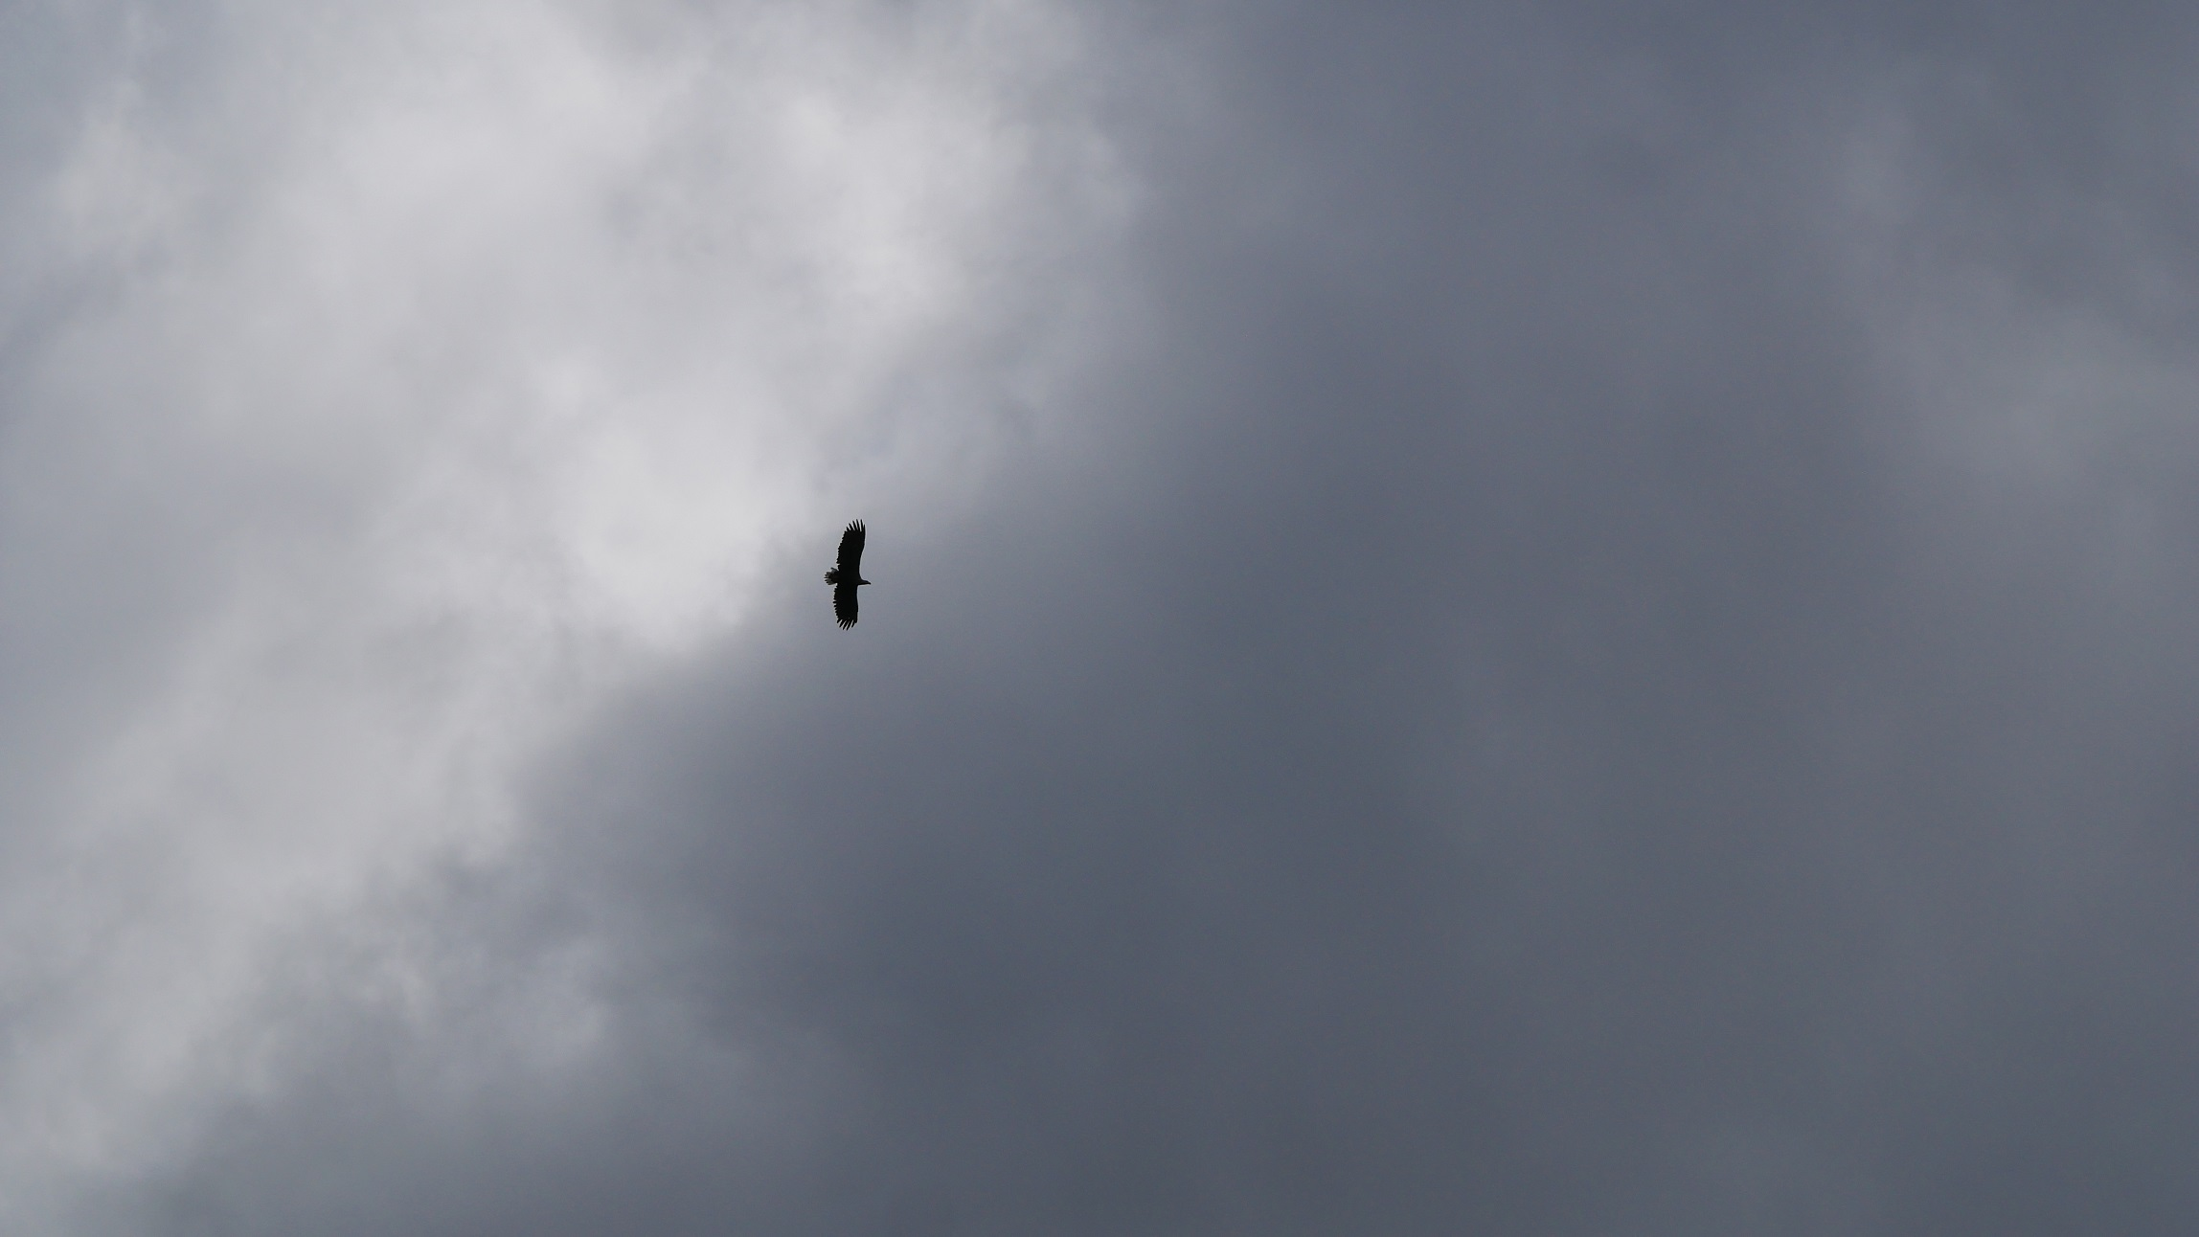
Tak

